Slide 1
人机交互
课程概述

Slide 2
主要内容
课程介绍
教学安排
考核办法
参考资料

Slide 3


人机交互学科
人机交互（Human-Computer Interaction , HCI）
Human-computer interaction is a discipline concerned with the design, evaluation and implementation of interactive computing systems for human use and with the study of major phenomena surrounding them.
是指关于设计、评估和实现供人们使用的交互式计算系统，并围绕相关现象进行研究的学科。
ACM SIGCHI Definition of HCI
http://old.sigchi.org/cdg/cdg2.html#2_1
Notes:
不管选择的定义,HCI显然是要包括作为计算机科学的一部分,是计算机科学的重要组成部分,是其他任何学科的一部分。例如,如果一个采用纽厄尔,玻璃市,Simon(1967)的经典定义的计算机科学“研究在他们周围的电脑和主要的现象” ,人与计算机的交互和计算机的使用无疑是这些现象。另一方面,如果我们把最近的ACM(丹宁,et al .,1988)报告的定义为“算法过程的系统研究,描述和转换信息:他们的理论,分析、设计、效率、实现和应用,“那么这些算法流程显然包括交互与用户就像他们包括交互与其他计算机网络。计算机图形学的算法,这些算法,例如,只是给特定体验人类的感知器。许多现代计算机应用程序的设计必然需要一些组件的设计与用户交互的系统。此外,该组件通常代表半数以上系统的代码行。本质上需要了解如何决定系统的功能,如何把这个用户,如何构建系统,如何测试设计。 因为人机交互研究人类和机器通信,它吸引了来自支持机器和人力方面的知识。在机器方面,技术在计算机图形学中,操作系统、编程语言和开发环境相关。在人力方面,通信理论、图形和工业设计学科,语言学,社会科学,认知心理学,人类性能相关。当然,工程及相关设计方法。
There is currently no agreed upon definition of the range of topics which form the area of human-computer interaction. Yet we need a characterization of the field if we are to derive and develop educational materials for it. Therefore we offer a working definition that at least permits us to get down to the practical work of deciding what is to be taught:
Human-computer interaction is a discipline concerned with the design, evaluation and implementation of interactive computing systems for human use and with the study of major phenomena surrounding them. From a computer science perspective, the focus is on interaction and specifically on interaction between one or more humans and one or more computational machines. The classical situation that comes to mind is a person using an interactive graphics program on a workstation. But it is clear that varying what is meant by interaction, human, and machine leads to a rich space of possible topics, some of which, while we might not wish to exclude them as part of human-computer interaction, we would, nevertheless, wish to identify as peripheral to its focus. Other topics we would wish to identify as more central.
Take the notion of machine. Instead of workstations, computers may be in the form of embedded computational machines, such as parts of spacecraft cockpits or microwave ovens. Because the techniques for designing these interfaces bear so much relationship to the techniques for designing workstations interfaces, they can be profitably treated together. But if we weaken the computational and interaction aspects more and treat the design of machines that are mechanical and passive, such as the design of a hammer, we are clearly on the margins, and generally the relationships between humans and hammers would not considered part of human-computer interaction. Such relationships clearly would be part of general human factors, which studies the human aspects of all designed devices, but not the mechanisms of these devices. Human-computer interaction, by contrast, studies both the mechanism side and the human side, but of a narrower class of devices.
Or consider what is meant by the notion human. If we allow the human to be a group of humans or an organization, we may consider interfaces for distributed systems, computer-aided communications between humans, or the nature of the work being cooperatively performed by means of the system. These are all generally regarded as important topics central within the sphere of human-computer interaction studies. If we go further down this path to consider job design from the point of view of the nature of the work and the nature of human satisfaction, then computers will only occasionally occur (when they are useful for these ends or when they interfere with these ends) and human-computer interaction is only one supporting area among others.
There are other disciplinary points of view that would place the focus of HCI differently than does computer science, just as the focus for a definition of the databases area would be different from a computer science vs. a business perspective. HCI in the large is an interdisciplinary area. It is emerging as a specialty concern within several disciplines, each with different emphases: computer science (application design and engineering of human interfaces), psychology (the application of theories of cognitive processes and the empirical analysis of user behavior), sociology and anthropology (interactions between technology, work, and organization), and industrial design (interactive products). In this report, we have adopted, as an ACM committee, an appropriate computer science point of view, although we have tried at the same time to consider human-computer interaction broadly enough that other disciplines could use our analysis and shift the focus appropriately. From a computer science perspective, other disciplines serve as supporting disciplines, much as physics serves as a supporting discipline for civil engineering, or as mechanical engineering serves as a supporting discipline for robotics. A lesson learned repeatedly by engineering disciplines is that design problems have a context, and that the overly narrow optimization of one part of a design can be rendered invalid by the broader context of the problem. Even from a direct computer science perspective, therefore, it is advantageous to frame the problem of human-computer interaction broadly enough so as to help students (and practitioners) avoid the classic pitfall of design divorced from the context of the problem.
To give a further rough characterization of human-computer interaction as a field, we list some of its special concerns: Human-computer interaction is concerned with the joint performance of tasks by humans and machines; the structure of communication between human and machine; human capabilities to use machines (including the learnability of interfaces); algorithms and programming of the interface itself; engineering concerns that arise in designing and building interfaces; the process of specification, design, and implementation of interfaces; and design trade-offs. Human-computer interaction thus has science, engineering, and design aspects.
Regardless of the definition chosen, HCI is clearly to be included as a part of computer science and is as much a part of computer science as it is a part of any other discipline. If, for example, one adopts Newell, Perlis, and Simon's (1967) classic definition of computer science as "the study of computers and the major phenomena that surround them," then the interaction of people and computers and the uses of computers are certainly parts of those phenomena. If, on the other hand, we take the recent ACM (Denning, et al., 1988) report's definition as "the systematic study of algorithmic processes that describe and transform information: their theory, analysis, design, efficiency, implementation, and application," then those algorithmic processes clearly include interaction with users just as they include interaction with other computers over networks. The algorithms of computer graphics, for example, are just those algorithms that give certain experiences to the perceptual apparatus of the human. The design of many modern computer applications inescapably requires the design of some component of the system that interacts with a user. Moreover, this component typically represents more than half a system's lines of code. It is intrinsically necessary to understand how to decide on the functionality a system will have, how to bring this out to the user, how to build the system, how to test the design.
Because human-computer interaction studies a human and a machine in communication, it draws from supporting knowledge on both the machine and the human side. On the machine side, techniques in computer graphics, operating systems, programming languages, and development environments are relevant. On the human side, communication theory, graphic and industrial design disciplines, linguistics, social sciences, cognitive psychology, and human performance are relevant. And, of course, engineering and design methods are relevant.

Slide 4
人机交互学科
多学科综合：
计算机科学
心理学（认知心理学）
教育学
社会学
图形设计
工业设计
……

Slide 5


Slide 6
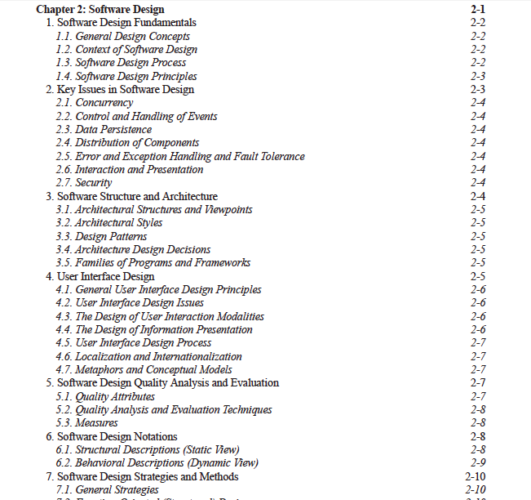

Slide 7
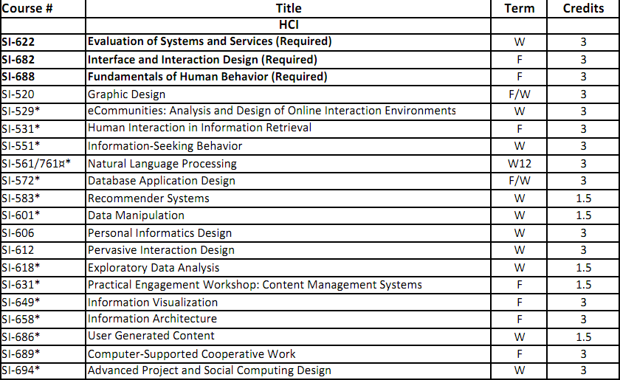
人机交互专业
Master of Science in Information Human‐Computer Interaction Specialization
Tracking and Planning Sheet (TAPS)
http://www.si.umich.edu/sites/default/files/HCI.pdf

Slide 8



人机交互研究所
卡内基梅隆大学
https://hcii.cmu.edu
Course: Designing Human-Centered Software 设计以人为本的软件
Why are things so hard to use these days? 为什么有些东西很难使用
Why doesn’t this thing I just bought work? 我刚买的东西为什么不工作
Why is this web site so hard to use?为什么这个网站那么难用
These are frustrations that we have all faced from systems not designed with people in mind.
how can we design human-centered systems that people find useful and usable?
Notes:
本课程将关注的问题是:我们如何设计以人为本系统,人们找到有用的和可用的内容。本课程是介绍设计、原型、和评估用户界面。
Why are things so hard to use these days? Why does not this thing I just bought work? Why is this web site so hard to use? These are frustrations that we have all faced from systems not designed with people in mind. The question this course will focus on is: how can we design human-centered systems that people find useful and usable? This course is an introduction to designing, prototyping, and evaluating user interfaces. If you take only one course in Human-Computer Interaction, this is the course for you. This class is open to all undergrads and grad students, with either technical or non-technical backgrounds. We will cover theory as well as practical application of ideas from Human-Computer Interaction. Course work includes lectures, class discussion, homework, class presentations, and group project.

Slide 9
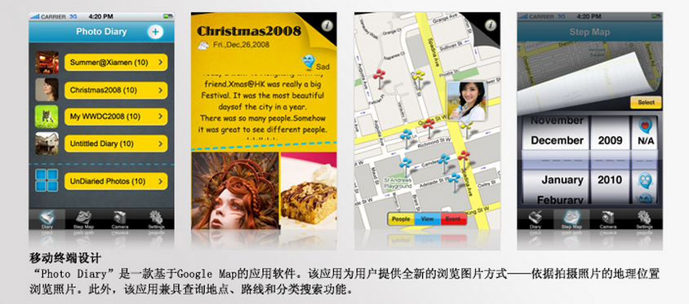

感受HCI
http://scd.sysu.edu.cn/

Slide 10
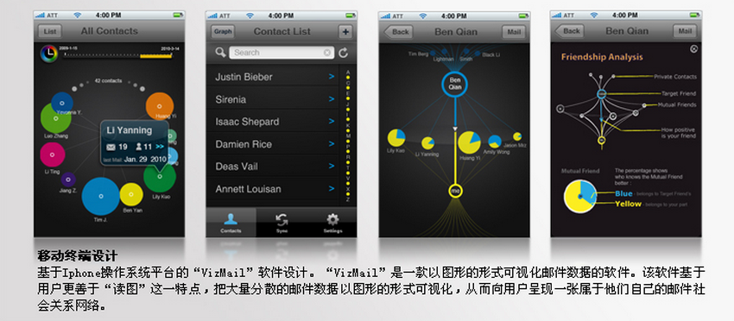
感受HCI

Slide 11
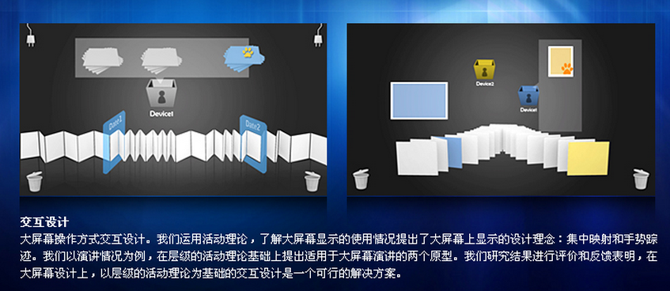
感受HCI

Slide 12
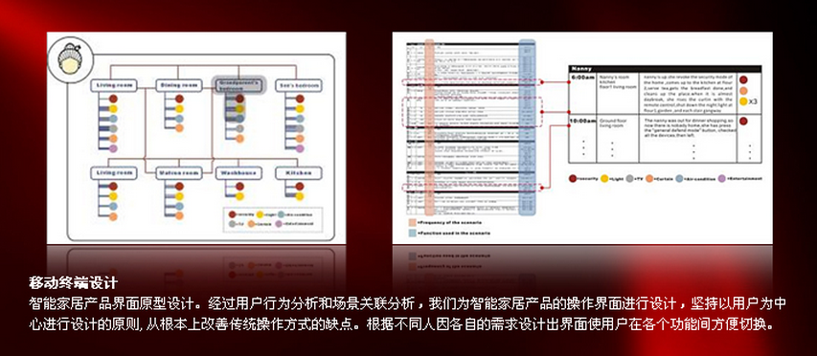
感受HCI

Slide 13
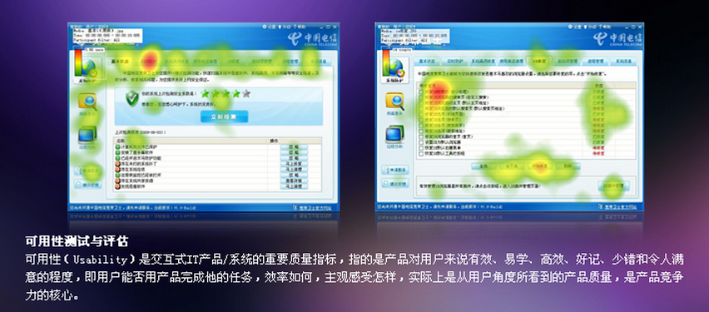
感受HCI

Slide 14
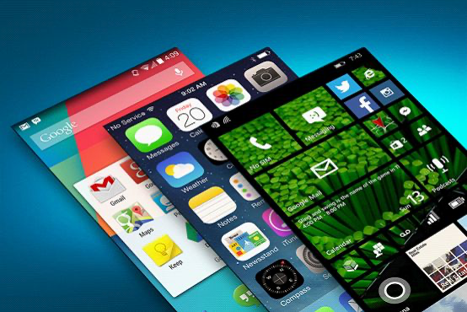
感受HCI

Slide 15
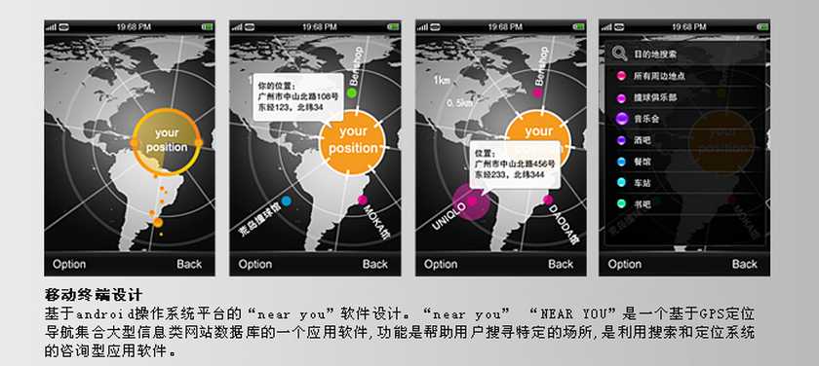
感受HCI

Slide 16
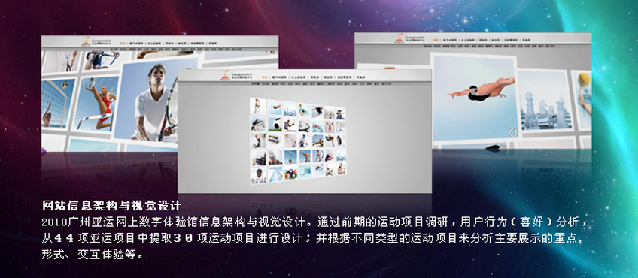
感受HCI

Slide 17
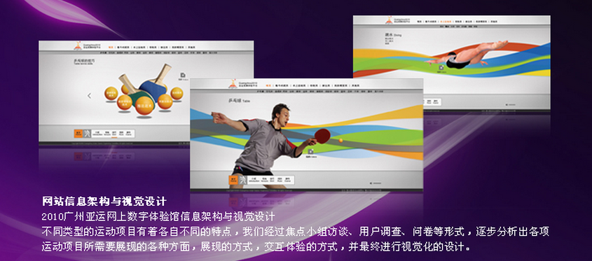
感受HCI

Slide 18

感受HCI

Slide 19

感受HCI

Slide 20
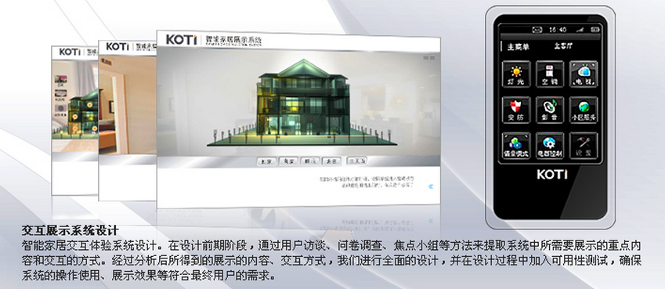
感受HCI

Slide 21
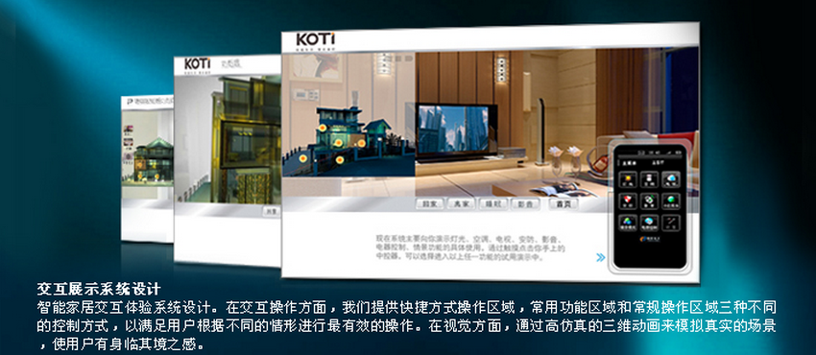
感受HCI

Slide 22

感受HCI

Slide 23
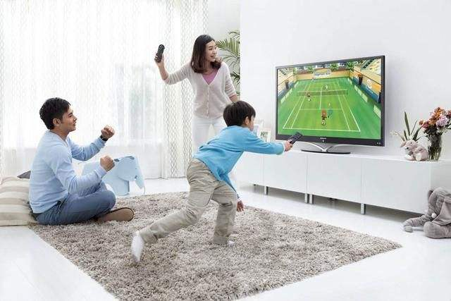
感受HCI
体感游戏
Notes:
加拿大，渥太华：分布和协作虚拟环境研究实验室

Slide 24
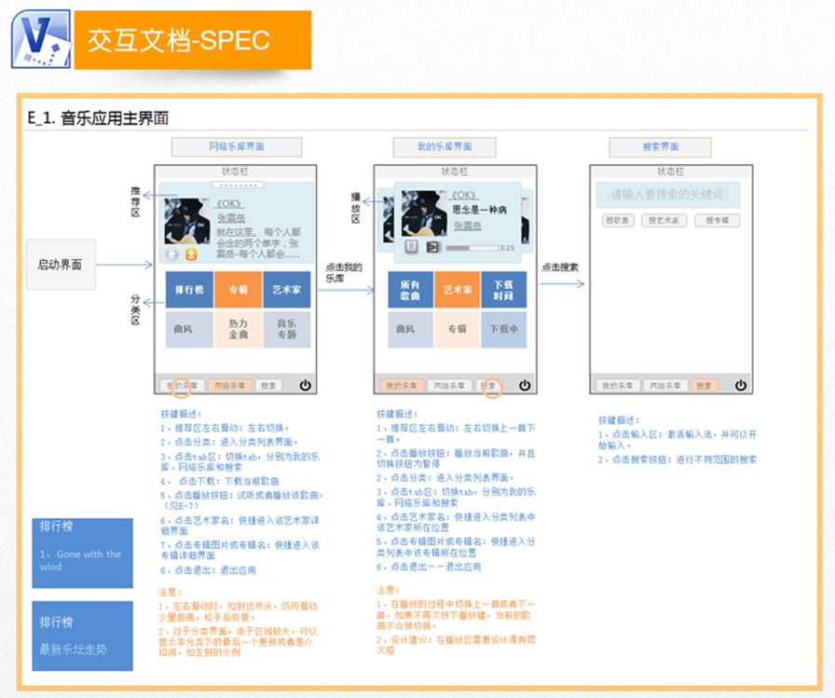
感受HCI

Slide 25
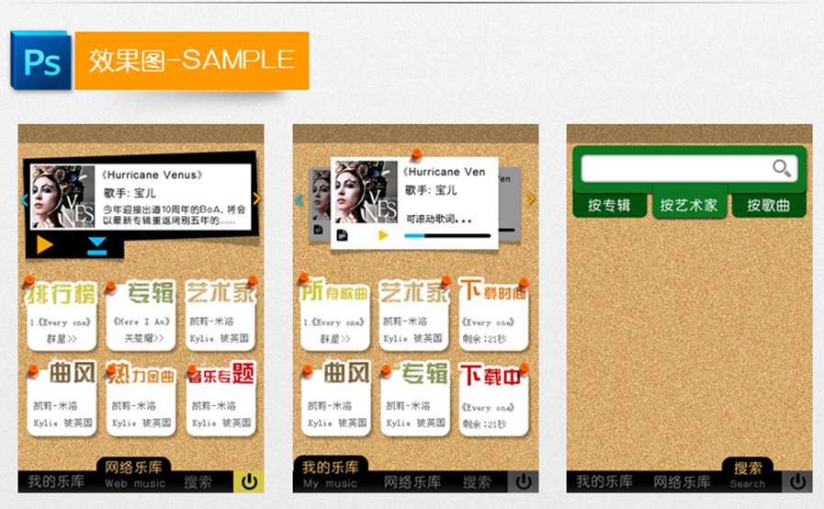
感受HCI

Slide 26
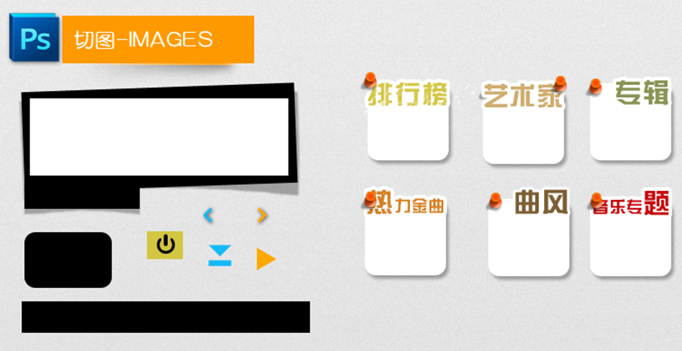
感受HCI

Slide 27
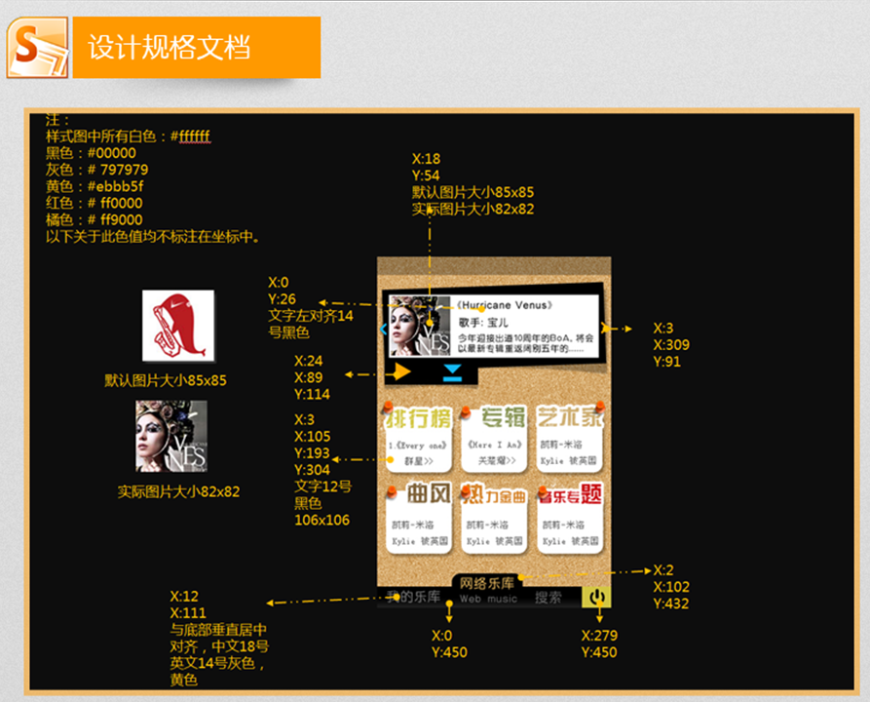
感受HCI

Slide 28
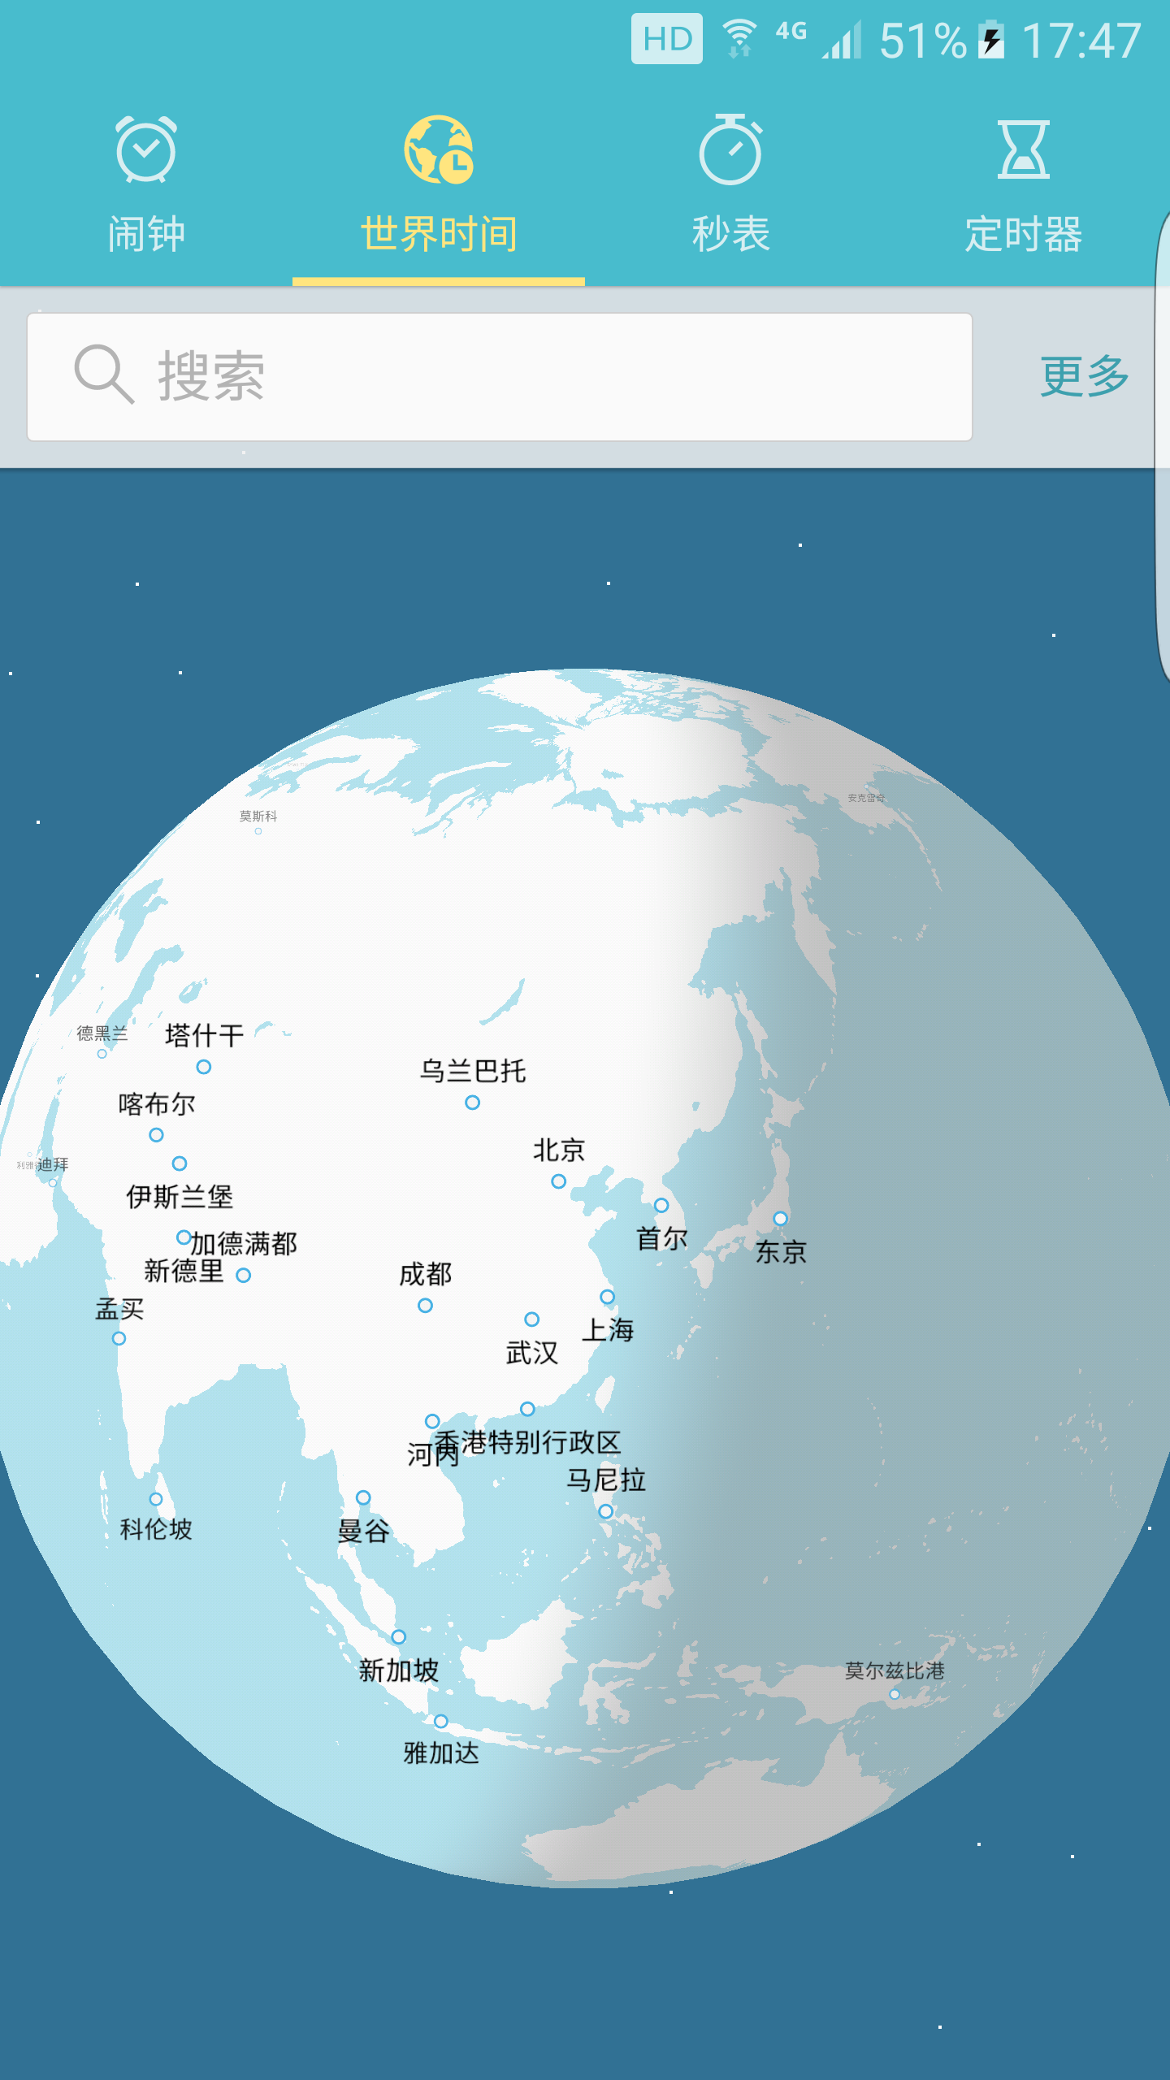

Slide 29
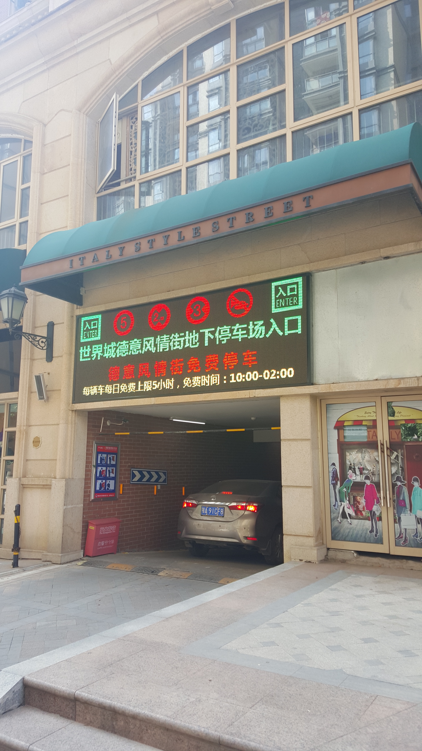

Slide 30
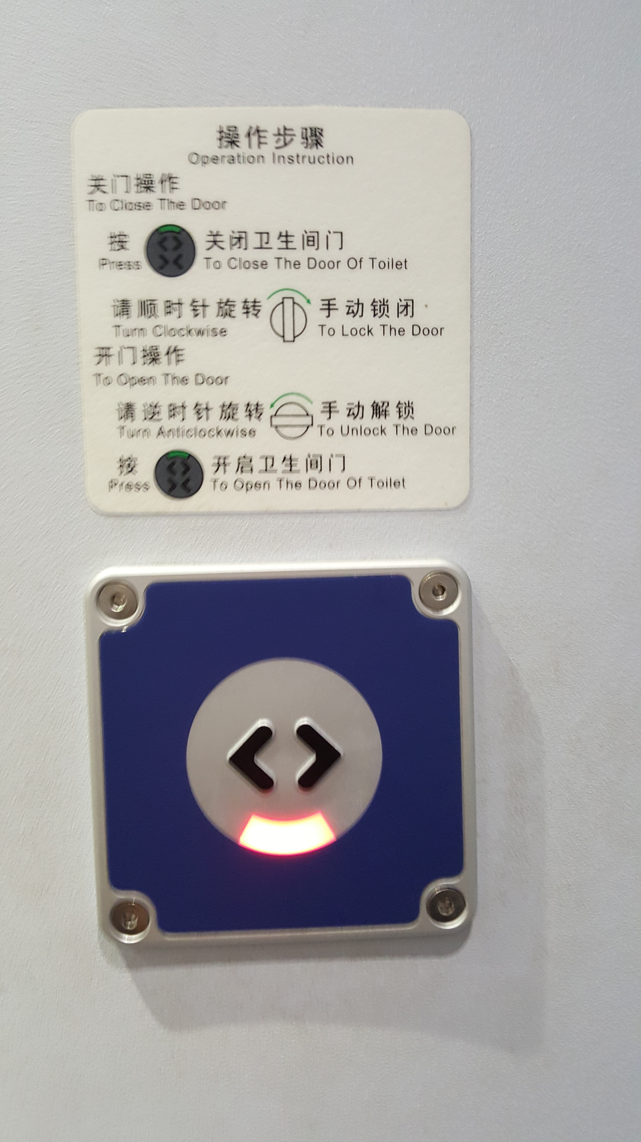

Slide 31


Slide 32
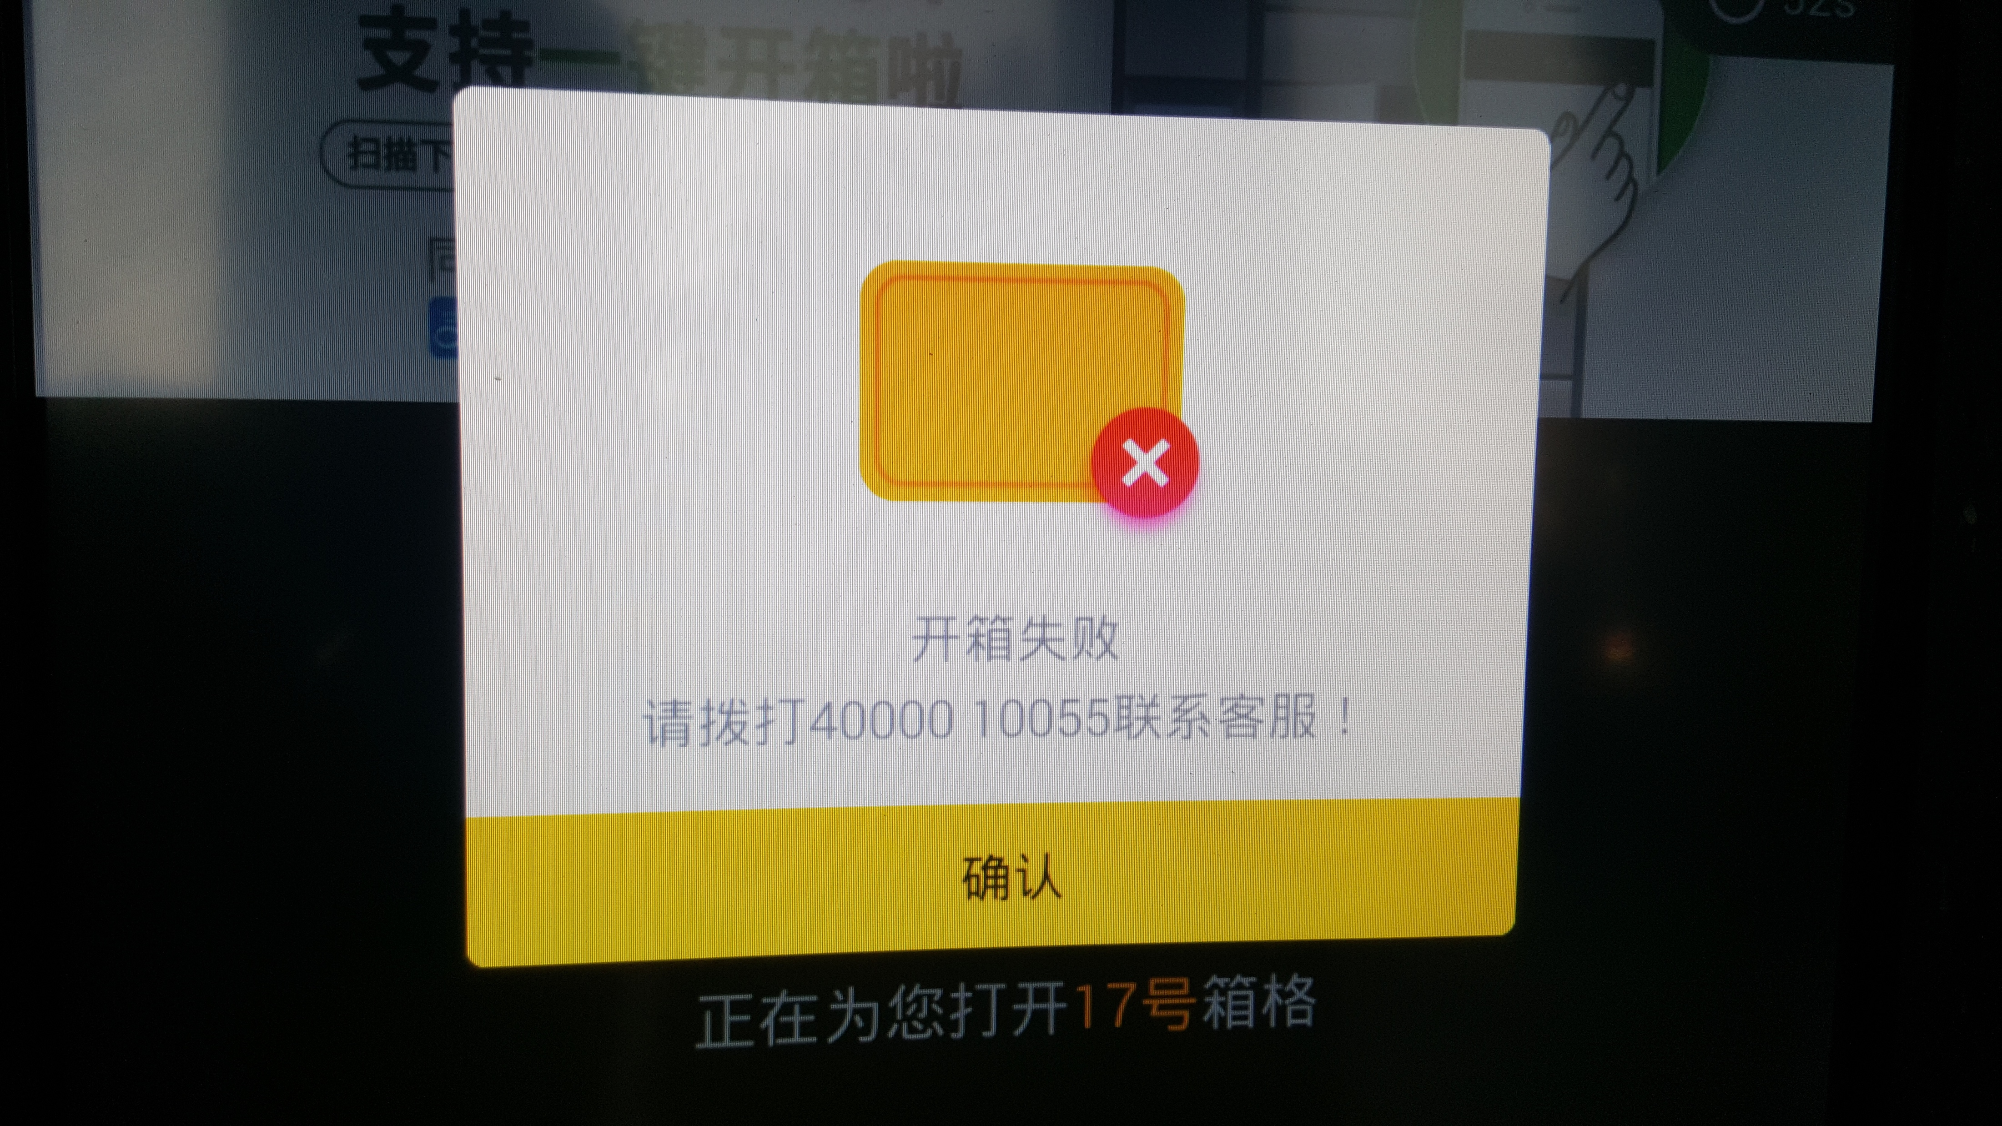

Slide 33
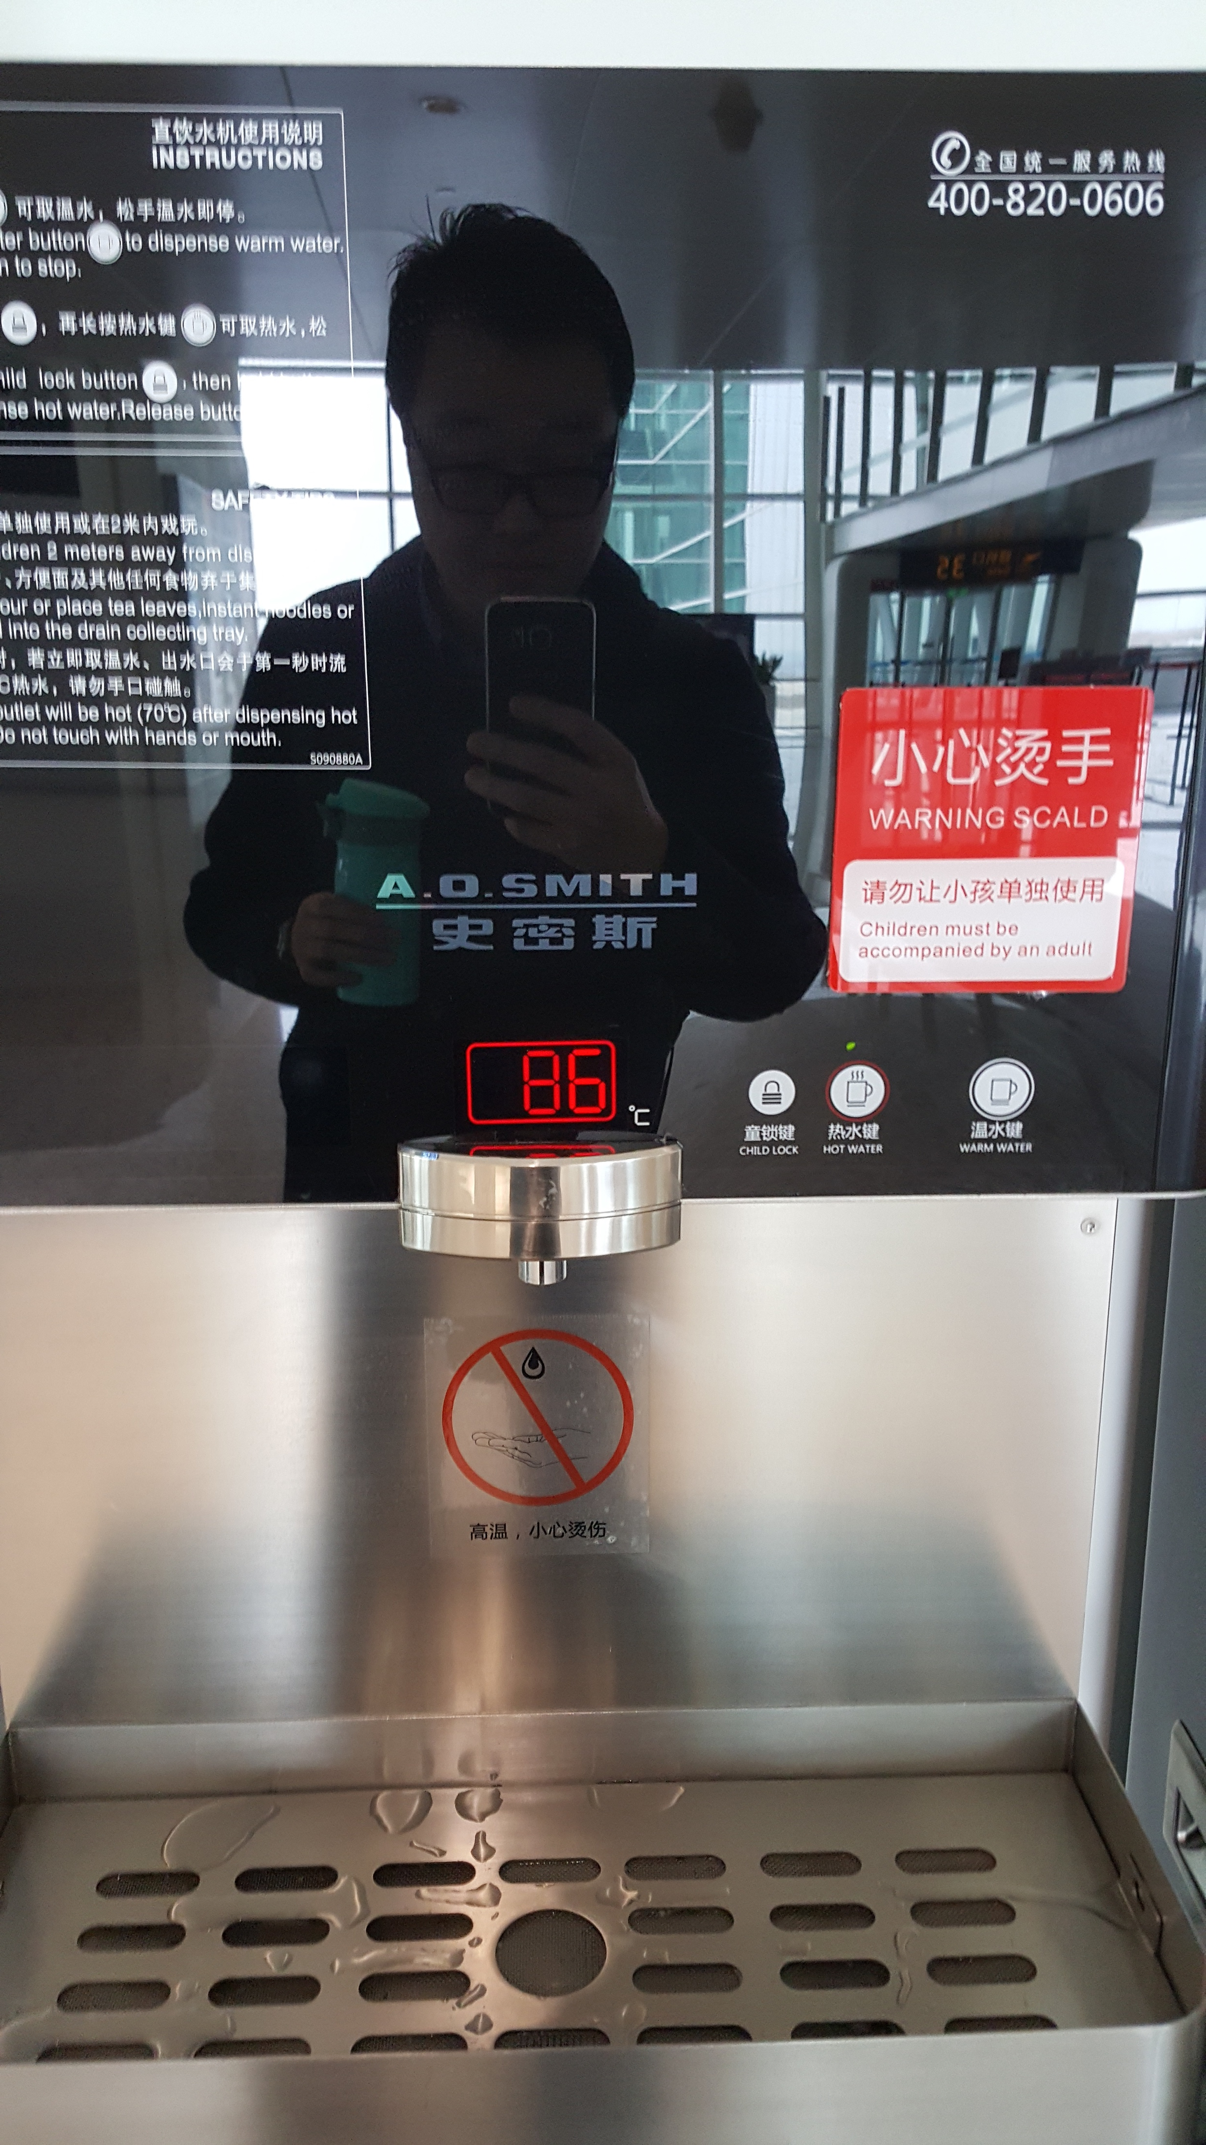

Slide 34
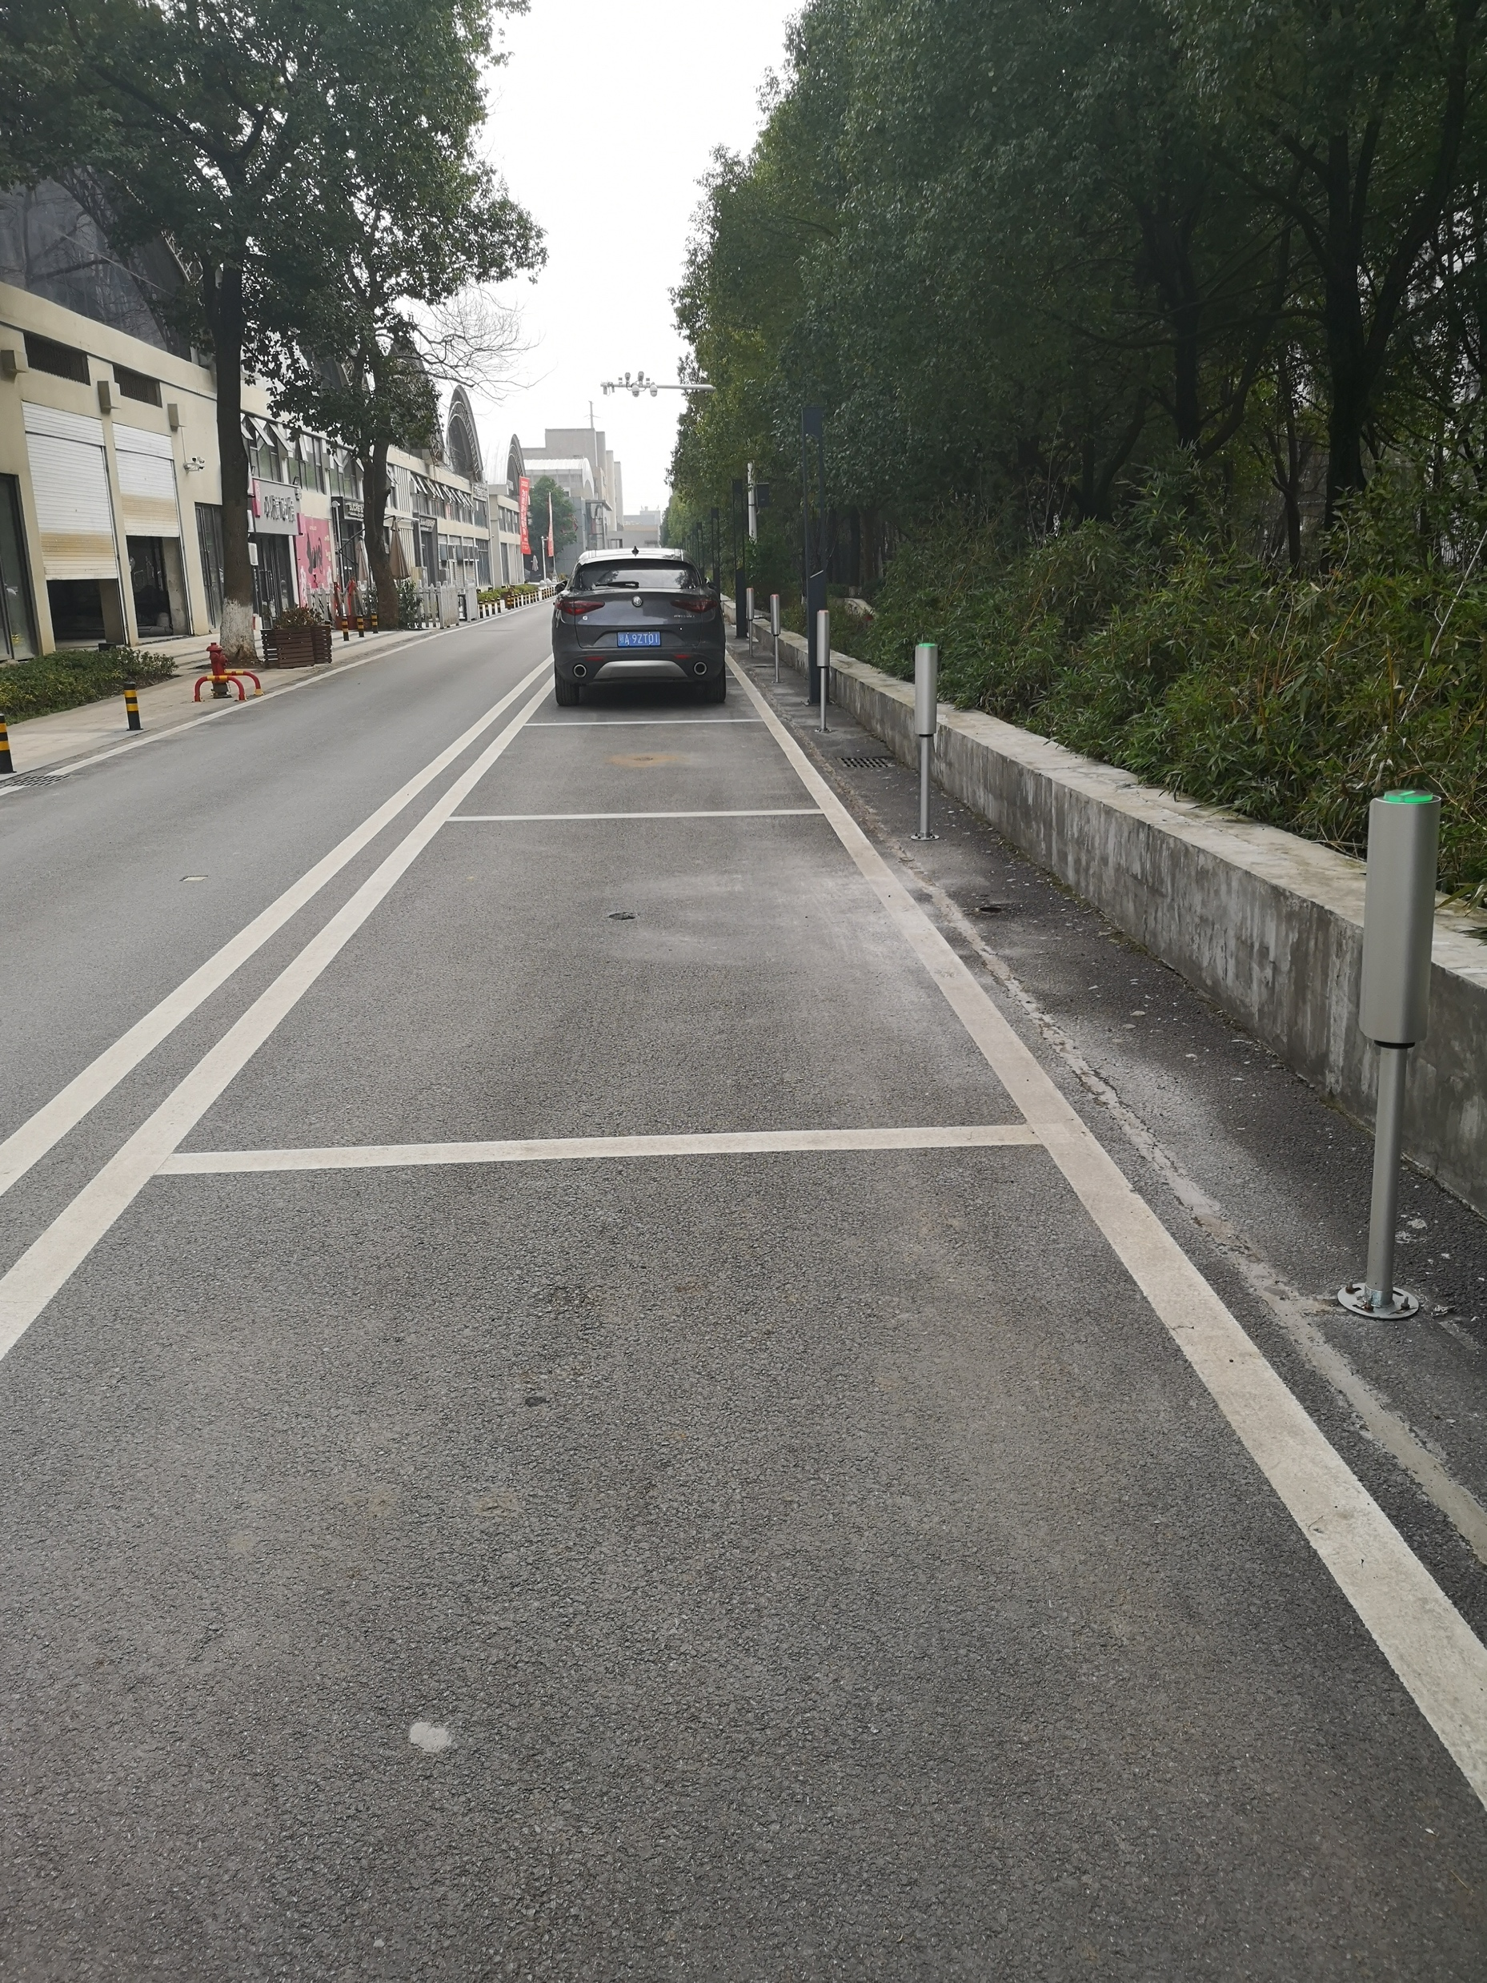

Slide 35

功夫在诗外
Poetic Art Is Beyond Poetry
学习知识基础上，关注工程师的素养
以用户为中心的理念
严谨细致的用户调查研究
人性化实用场景的创想
科学有效的方案设计
用户体验良好的产品设计
简洁、规范的文档
锲而不舍的专注
斯坦福的教育者认为：鼓励青年人自己去发现他们追求的答案，不是一种最容易的学习方法，但却是回报最丰厚的一种学习方法。教育能做出的最重要的一条贡献，就是发展学生追求创造性方法的本能和好奇心。
Notes:
An Interpretation of "Poetic Art Is Beyond Poetry" 释"功夫在诗外"

Slide 36
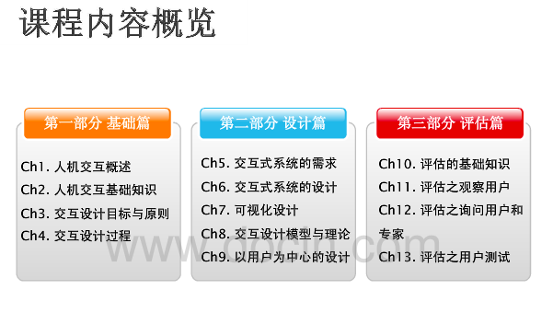
教学内容

Slide 37
课程考核
课堂表现（10%）
个人作业 + 考勤（30%）
项目设计（70%）

Slide 38
学习资源
Gary Perlman’s HCI bibliography:
http://hcibib.org/
About the Guidelines for Creating Great Mac OS X Apps https://developer.apple.com/library/mac/#documentation/UserExperience/Conceptual/AppleHIGuidelines/Intro/Intro.html
Education in HCI http://hcibib.org/education/

Slide 39
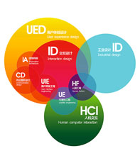
专业网站
Visual design
HCI
·China Visual www.chinavisual.com
·VisionUnion www.visionunion.com
·Design Online www.dolcn.com
·Arting365 www.arting365.com
·5D Media www.5d.cn
·NewWebpick www.newwebpick.com
·Lemoons www.lemoons.com
·Cndu www.cndu.cn
·52 Design www.52design.com
·Blue Idea www.blueidea.com
·WorldUi www.worldui.com
·UiTimes www.uitimes.com
·UIRSS www.uirss.com
·ChinaUI www.chinaui.com
·ACM Human-Computer Interaction Institute of the China Branch www.hci.org.cn
·Sigchi www.sigchi.org
·Usability Professional's Association www.upassoc.org
·H-C Interaction Resource Network www.hcirn.com
·HCI Bibliography www.hcibib.org
·Msra www.msra.cn

Slide 40
研究机构
http://www.sigchi.org/ 美国计算机协会HCI分会
http://www.computer.org/portal/site/ieeecs/index.jsp IEEE计算机协会
http://www.ccf.org.cn/sites/ccf/index.jsp中国计算机学会
http://www.hcii2017.org/index.php 2017年国际HCI大会
http://iel.iscas.ac.cn/sigchichina/ 中国人机交互学会
http://usability.dlmu.edu.cn/ 中国欧盟可用性研究中心
http://www.usability.gov/ 可用性研究
http://www.upassoc.org/ 可用性专业协会
http://iel.iscas.ac.cn/ 中科院软件所人机交互与智能信息处理实验室
http://media.cs.tsinghua.edu.cn/ 清华大学人机交互与媒体集成研究所
http://www.cs.york.ac.uk/hci/ 英国约克大学HCI研究
http://hci.stanford.edu/ 美国斯坦福大学HCI研究
http://www.hcii.cmu.edu/ 美国卡耐基梅陇大学HCI学院
http://www.cs.umd.edu/projects/hcil/ 美国马里兰大学HCI实验室
http://www.graphics.pku.edu.cn/ 北京大学人机交互实验室
http://www.ie.tsinghua.edu.cn/ihfe/index.html 清华大学人因研究所
http://haptic.buaa.edu.cn/chinese_abstract.htm 北京航空航天大学人机交互实验室

Slide 41


学术期刊
ACM human computer interaction
This ACM Transaction seeks to be the premier archival journal in the multidisciplinary field of human-computer interaction. Since its first issue in March 1994, it has presented work of the highest scientific quality that contributes to the practice in the present and future. The primary emphasis is on results of broad application, but the journal considers original work focused on specific domains, on special requirements, on ethical issues the full range of design, development, and use of interactive systems. http://tochi.acm.org/
ACM Transactions on Information Systems (TOIS)
ACM Transactions on Information Systems (TOIS) is a scholarly journal that publishes the highest quality papers about the design and evaluation of computer software that helps people find, organize, analyze, and use information in a variety of media. TOIS is published quarterly. http://tois.acm.org/index.html
ACM Journal of Computer Documentation (JCD)
ACM Journal of Computer Documentation (JCD) provides a forum on documentation and user support for computer products and systems. Past issues have published topics on processes, methods, and technologies for on-line text, hypermedia, and multimedia. http://portal.acm.org/browse_dl.cfm?linked=1&part=journal&idx=J24&coll=ACM&dl=ACM

Slide 42



重要会议
Bridges
The Bridges Organization: art and mathematics This is the website for the Bridges Organization, which oversees the annual Bridges conference on connections between art and mathematics.The conference features invited speakers, full and short paper presentations, educational workshops, and a juried art exhibition.
IUI
IUI( International Conference on Intelligent User Interfaces) is the annual meeting of the intelligent interfaces community and serves as the principal international forum for reporting outstanding research and development on intelligent user interfaces.
CHI
CHI (ACM Conference on Human Factors in Computing Systems) is the premier international conference for the field of human-computer interaction. CHI looks outward to the human experience of computing in the world. “We are HCI” challenges our community to embrace the diversity of HCI in the world and to exclaim our commitment as a profession to empower people from all walks of life.

Slide 43
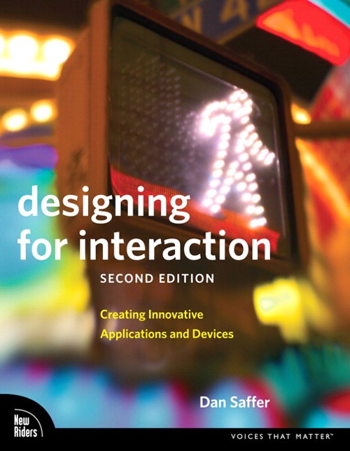
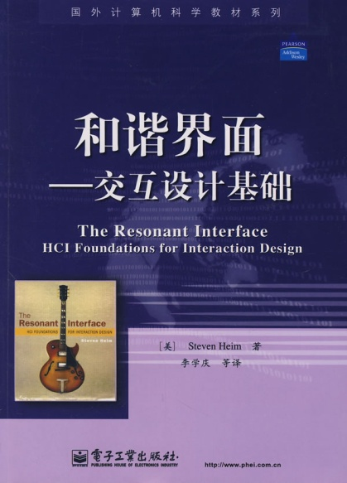


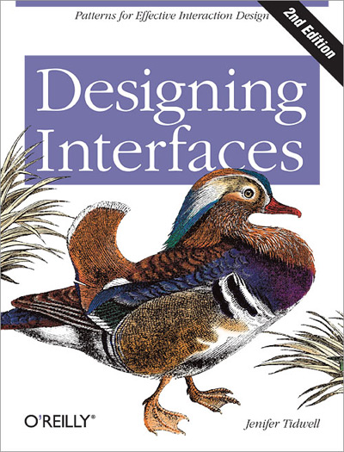
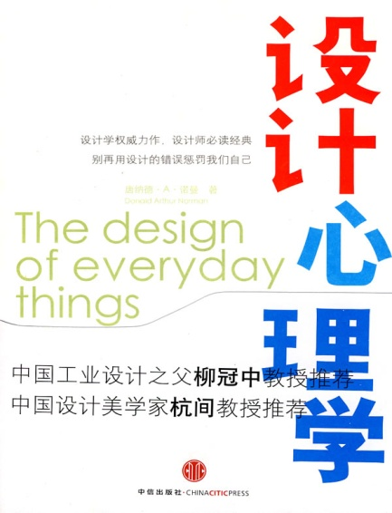
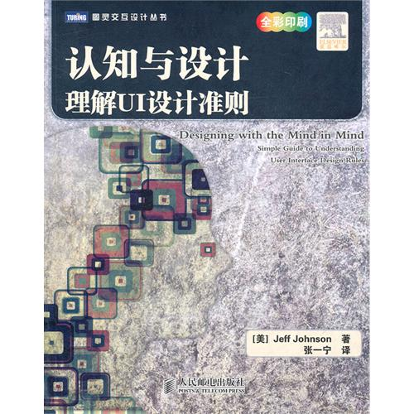
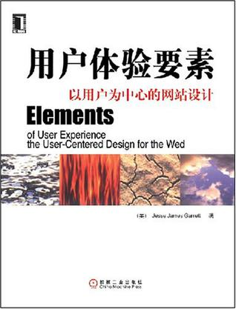
推荐阅读...

Slide 44
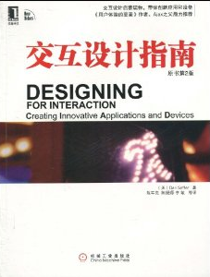

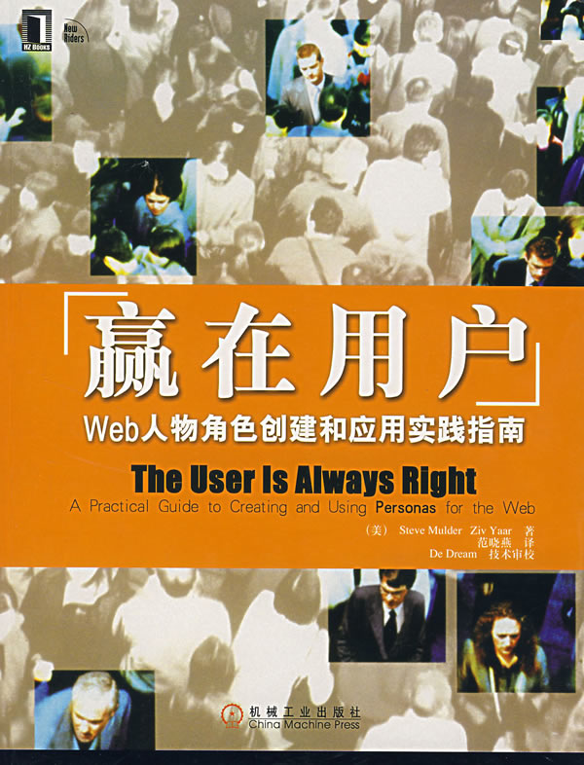

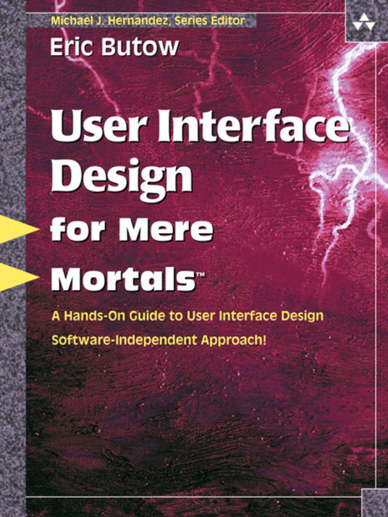
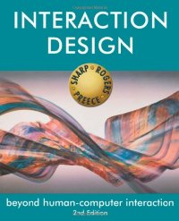
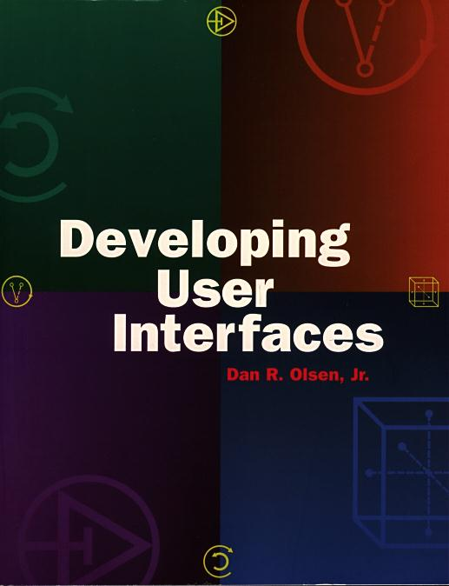

.推荐阅读..

Slide 45

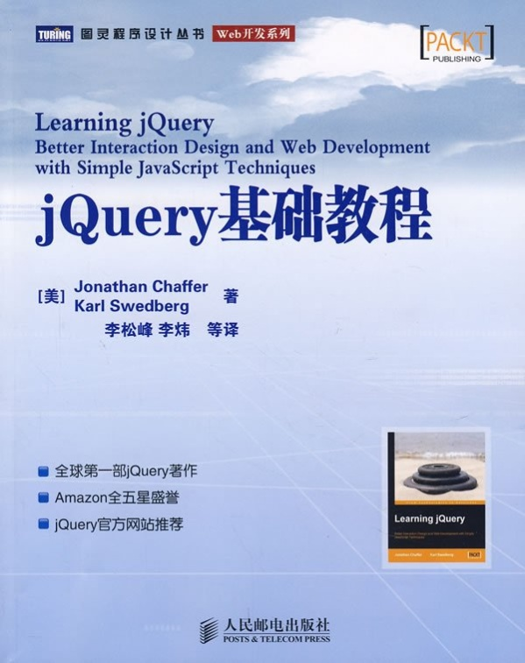
..推荐阅读.

Slide 46
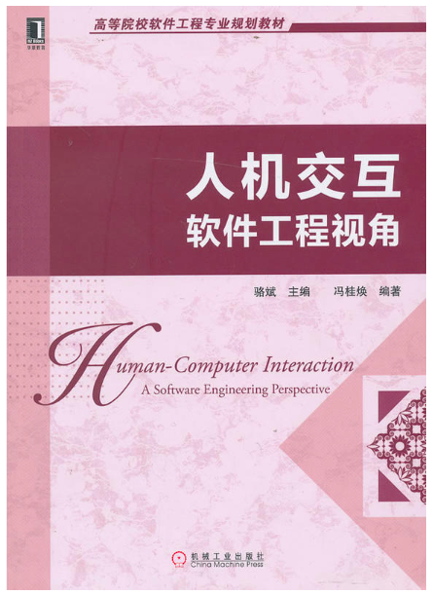
教材？？？
计算机软件新技术国家重点实验室

Slide 47
教材？？？

Slide 48
教材？？？

Slide 49
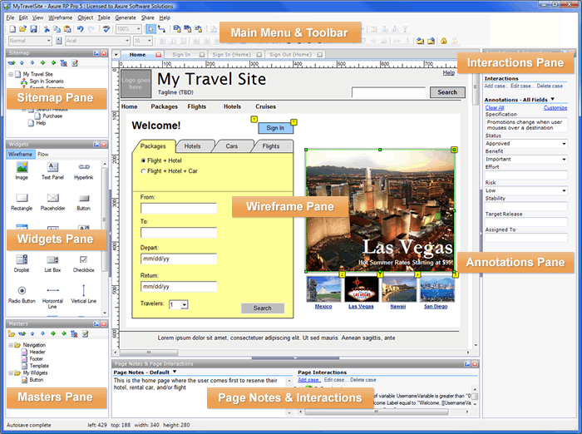

设计工具.....
Axure
http://www.axure.com/
Axure RP 能帮助网站需求设计者，快捷而简便的创建基于网站构架图的带注释页面示意图、操作流程图、以及交互设计，并可自动生成用于演示的网页文件和规格文件，以提供演示与开发。
中文相关网站 http://www.axure.org/
Notes:
一.网站构架图(Site Structure) AxureRP可以快速绘制树状的网站构架图，而且可以让构架图中的每一个页面节点，直接连接到对应网页。
Axure RP软件画面
二.示意图(Wireframe) Axure RP内建了许多会经常使用到的widget元件，例如：按钮(Button)、图片(Image)、文字面板(Text Panel)、选择钮(Radio Button)、下拉式菜单(Droplist)。
三.流程图(Flowchart)AxureRPFlowDiagram快速建立流程图就像建立wireframe一样容易，Flow Widget中有设计流程图时会经常用到的形状，您可以轻松在流程之间加入连接线并设定连接的格式。
四.交互设计(InteractionDesign) 大多数的widget可以对一个或多个事件产生动作，包括OnClick、OnMouseOver和OnMouseLeave等
五.自动输出网站原型(HTML Prototype): Axure RP可以将wireframe，输出成符合InternetExplorer或Firefox等不同浏览器的HTML prototype。
六.自动输出word格式规格文件(Specification) Axure RP可以输出Word的格式的文件，规格文件包含了目录、网页清单、网页和附有注解的Master、Annotation、Interaction和Widget特定的资讯，以及结尾文件(例如：附录)，规格的内容与格式也可以依据不同的阅读对象来变更。

Slide 50


.设计工具....
http://www.carettasoftware.com/
GUI Design Studio Professional
Balsamiq Mockups（仅介绍）
Balsamiq Mockups是一种软件工程中快速原型的建立软件，可以做为与用户交互的一个界面草图，一旦客户认可可以做为美工开发HTML的原型使用。
Notes:
Name: ithov.com
Serial: KVD11Q-995TW4-GBW8A8-QHYK6C-5V6DFH-M8XZAB-F9QB4P

Slide 51



..设计工具...
其他可视化开发工具
Visual studio (Expression Blend + SketchFlow)
NetBean (JavaFx)
Adobe Flash builder

Slide 52



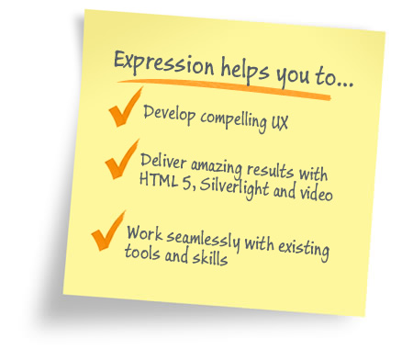
...设计工具..
Expression Blend
http://msdn.microsoft.com/zh-cn/library/cc296227.aspx
http://www.microsoft.com/expression/
http://msdn.microsoft.com/zh-cn/library/cc296376(v=expression.40).aspx
http://www.microsoft.com/china/expression/expression-blend/default.mspx
Microsoft Expression Blend 是一款用于设计桌面应用程序和 Web 应用程序以及制作这些应用程序的原型的可视化工具。通过绘制形状、绘制诸如按钮和列表框之类的控件、使应用程序部件对鼠标单击和其他用户输入做出响应，以及将所有内容的样式设置为自己独一无二的风格，可以生成应用程序。
Notes:
Expression Blend 的工作原理
在 Expression Blend 中，您可以在美工板上绘制形状、路径和控件，然后修改其外观和行为，从而直观地设计应用程序。您可以导入图像、视频和声音。在基于 Windows 的应用程序中，还可以导入和更改三维对象。
您可以创建用于动态显示设计的可视元素或音频元素的情节提要，并可以选择在用户与应用程序进行交互时触发这些情节提要。在处理基于 Windows 或 Silverlight 的应用程序时，您可以重新设计已应用于基本控件的模板，使应用程序具有独特的外观和行为。
在处理应用程序时，您可以随时使用编程人员正在处理的代码隐藏文件或自定义控件文件来更新您的项目。在您使用 Expression Blend 时，设计人员和编程人员可以同时处理同一项目，但不会妨碍对方。
与 Expression Blend 结合使用的其他应用程序
您可以将 Microsoft Expression Design 生成的图形和可扩展应用程序标记语言 (XAML) 资源导入到 Expression Blend 项目中。您还可以导入在 Microsoft Expression Encoder 中创建的 Silverlight 媒体项目，从而将新的功能或可视元素添加到项目中，或者修改可在 Expression Encoder 中重用的媒体播放器模板。
在 Microsoft Expression Web 中，您可以将 Silverlight 网站和编译的 Silverlight 应用程序文件导入现有项目或新项目中，然后再发布作品。
当您在 Visual Studio 2010 和 Expression Blend 中同时修改文件时，Microsoft Visual Studio 2010 可与 Expression Blend 完美地结合使用以保持同步。在 Expression Blend 中，可以打开 Visual Studio 2010 中的各个代码隐藏文件或整个项目。还可以使用 Visual Studio 2010 的部署工具来部署您的应用程序。
Expression Blend 生成的内容
Expression Blend 生成 Windows Presentation Foundation (WPF) 应用程序、Silverlight 网站（.xap 和支持文件）以及 Silverlight 用户控件。所显示的设计方案是由 XAML 来表示的。正如 HTML 是 Web 应用程序的标记语言一样，XAML 是 WPF 的标记语言。
有关 XAML 和 WPF 的详细信息，请参阅 使用 XAML和学习和社区资源。
Expression Blend 附带的功能
Expression Blend 包括以下功能：
Expression Studio Ultimate 中附带了 SketchFlow，这是一个功能集，用于创建作为真实的 WPF 或 Silverlight 应用程序的原型。
在您下载 Windows Phone Developer Tools （Windows Phone 开发人员工具）时可用的 Expression Blend for Windows Phone。
全套矢量绘图工具，其中包括文本工具和三维 (3D) 工具。
易于使用且新颖的可视界面，带有可停靠的面板和面向对象的快捷文菜单。
实时动画。
三维和媒体支持，可增强用户体验。
效果和切换支持，可增强用户体验。
Views 和 ViewModels 的项目模板。
先进、灵活且可重用的自定义和外观选项，适用于各种常用控件。
强大的数据源和外部资源集成点。
实时的设计和标记视图。
从 Expression Design 导入作品的功能。
从 Expression Encoder 导入站点的功能。
可以与 Visual Studio 2010 交互使用，从而帮助设计人员和开发人员更紧密、更有效地进行团队协作。
有关在 Expression Blend 中所提供功能的详细信息，请参阅Expression Blend 中的新增功能。
目标应用程序类型
Expression Blend 已经过优化，可以生成以下类型的应用程序：
生产类应用程序 有助于提高广大客户的生产力及效率的应用程序以及行业应用程序，如 Microsoft Office。
Windows Phone 应用程序 旨在 Windows Phone 上运行的应用程序。
消费类应用程序 媒体播放器、安全工具和桌面小工具等应用程序。
游戏 简单的娱乐性桌面或联机游戏。
信息查询终端 在信息查询终端上运行的应用程序，用户可与其交互以获取信息、查看产品目录、在机场办理登机手续等。
IT 专业工具 专门针对特定的公司或客户需要执行小型作业的工具（如 Bug 跟踪工具）。
最佳实践
有些设计创意之所以好，恰恰是因为它们能够提高易用性。下面是一些借助 Expression Blend 和 Microsoft .NET Framework 提高易用性的常用方法：
按照现实世界建模： 可以使用自定义的可视效果和交互功能，使特定控件的外观和行为均与其现实世界的对应物类似。如果用户熟悉现实世界的对象并且现实世界的方法是完成该任务的最佳、最有效方法，这种技术就是最佳选择。例如，简单的工具（如计算器）按照现实世界的对应物进行建模就很有效。
展示而不是解释： 可以使用动画和切换来展示关系、原因和效果。此技术最适用于提供需要通过额外的文字来解释内容以免用户误解的信息。例如，幼儿书籍可以动态显示翻页，以展示控件的工作方式。
提高功能可见性： 功能可见性 是指对象直观表明其使用方式的特性（而不是使用标签来解释）。可以使用自定义控件的可视效果和动画功能，直观表明如何使用非标准的控件。
使用自然对应： 自然对应是用户要完成的任务与完成任务的方法之间的一种清晰联系。在标准的常用控件不能提供自然对应时，可以使用自定义外观和交互功能来建立自然对应。
降低知识门槛 可以使用自定义交互功能，限制执行某项操作的方式并降低执行某项任务所需的知识门槛。
改进反馈 可以使用自定义控件的可视效果和动画功能来提供反馈，以显示用户的操作是否正确或者显示操作进度。例如，Windows Vista 和 Windows 7 的 Internet Explorer 中的地址栏会在背景中显示加载页面的进度。
使对象更容易交互 称为费茨法则的人类动作模型指出，单击目标所需的努力与目标的距离成正比，而与目标的大小成反比。例如，可以使用动画使得指针在靠近对象时变大，而在远离对象时变小。这样做，就更容易单击对象。此外，通常还可使对象变小，从而更有效地利用屏幕空间。
突出重点： 您可以使用丰富的布局和自定义可视效果，突出显示任务所需的屏幕元素以及淡化次要元素。
一个全新的全功能的职业设计工具,用于创造基于Microsoft Windows平台的丰富、复杂的应用界面。使用Expression Blend, 可以提供更出色的应用软件并提升客户的体验和满意度。Expression Blend包括了与Microsoft Visual Studio 2005的集成性，让设计者(designers)和开发者(developers)能够更紧密地作为一个团队一起协作!
在 Expression Blend 中，您可以在美工板上绘制形状、路径和控件，然后修改其外观和行为，从而直观地设计应用程序。您可以导入图像、视频和声音。在基于 Windows 的应用程序中，还可以导入和更改三维对象。
您可以创建用于动态显示设计的可视元素或音频元素的 Storyboard，并可以选择在用户与应用程序进行交互时触发这些 Storyboard。在处理基于 Windows 的应用程序时，您可以重新设计已应用于基本控件的模板，使应用程序具有独特的外观和行为。
在处理应用程序时，您可以随时使用编程人员正在处理的代码隐藏文件或自定义控件文件来更新您的项目。

Slide 53
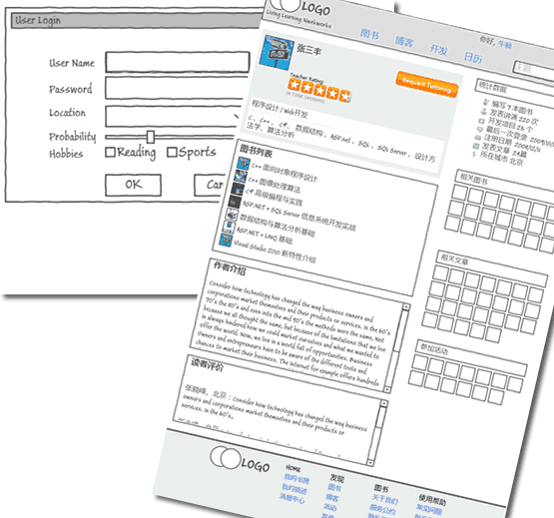
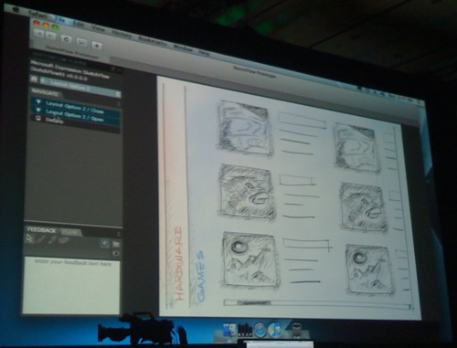
....设计工具.
SketchFlow
SketchFlow是Microsoft Expression Blend的一个插件（在EB3中是绑定安装的），其主要的用途是：1） 为构思设计草图。2） 将草图转化为可工作的原型。3） 将工作原型在SketchFlow播放器中展现，以供评审和改进。
Notes:
SketchFlow
求助编辑百科名片
SketchFlow是Microsoft Expression Blend的一个插件（在EB3中是绑定安装的），其主要的用途是：1） 为构思设计草图。2） 将草图转化为可工作的原型。3） 将工作原型在SketchFlow播放器中展现，以供评审和改进。
编辑本段SkecthFlow 的原型系统
原型系统是非常重要而有效的一个手段，那么有什么好的方法来实现“原型”呢？
当然，最基本的方法就是手工绘制一些图纸了，此外，比如Fireworks软件中，提供了一些更为方便的进行原型设计的功能，但是这些方法和软件还是停留在“静态”展示的层面，本质上和手工绘制一些图给客户，进行纸上谈兵是一样的。
而现在网站的交互功能越来越强，一些基于Web的信息管理系统，操作起来就跟们更为复杂，比如各个页面之间的跳转，如果使用了Ajax等技术，页面还会局部刷新，如果都要用静态的图像来表达，实际上是非常困难的。因此，如果我们可以方便地制作出，可以模拟最终的动态效果的原型，那么就好多了！正是基于这个原因，近年来出现了一些具有模拟效果的原型设计软件 ，而其中微软公司的SketchFlow，是一款非常棒的软件！实际上这不是一个独立的软件，而是附属于 Expression Blend 的一部分。而 Expression Blend则是微软的Expression Studio 套件中的一个。如果再往下说，就要到大名鼎鼎的 Silverlight （微软指望靠它和Flash大干一场呢）上了—— Expression Blend 正是用来设计和开发 Silverlight应用的软件，因此对于微软来说，这可是一个重头戏。
而在 Expression Blend 3 中，包括了一个部分叫做“SkechFlow”，我们今天要讲的就是它了。 因此现在这个软件的全称叫做“Microsoft Expression 3 + SketchFlow”。
Sketch 就是草图的意思，Flow就是流程的意思，因此合在一起，就是“流程草图”的意思。那么它具有什么用呢？SkecthFlow 的用途
首先，这个Blend这个软件本身就是可以绘制矢量图形和动画的，因此用它来绘制页面的草图是很方便的，比如我们要租一个网站，首先是一个登录页面，然后进入到一个内容页，我们就可以非常方便地绘制出如下的图形，注意这种风格是专门为此设计的草图风格，看起来就像是手绘的风格，主要的目的就是给用户展现的是页面的核心概念和功能，而不会是非常细节的样式。这种风格，看起来分舒服。
页面
当然，如果只是把图像绘制的看起来手绘风格，那么也就没有太的改进了，更更为重要的是，使用SketchFlow制作的网站原型，可以精确地模拟实际操作过程，比如上面图中，登录框中的用户名输入框、密码输入框、滑动条、选择框、按钮都是可以实际操作的，而且通过简单控制，就可以非常方便地使他实际工作起来。在比如，上面的右图中，“作者介绍”和“读者评价”部分，各有一个滚动条，而这些滚动条都是有实际作用的，因此使用这种方式制作出来的原型，可以使客户非常直观而精确地了解最终这个网站完成以后，会是什么样子的，这样如果他又不满意的地方，在一开始就可以明确地指出来，这样对于我们开发成本的控制就大有好处了。
此外，软件中给出了方便的导航图，以显示各个页面之间的导航关系，也非常清晰实用。也非常清晰实用，如图所示。 流程图
此外，SketchFlow还可以自动生成Word格式文档，包括目录、文字、导航图、各个页面都准备好了，这样稍作修改后，提供给客户交流，就非常方便，也非常专业了。
当然，这个软件的功能还远远不止于添加几个导航链接的功能，因为它本身用C#或者VB就可以进行深入而灵活的控制了。总之，使用 SketchFlow 可以比较方便地制作出高度模拟实际效果的原型系统，给我们带来很大的益处。

Slide 54
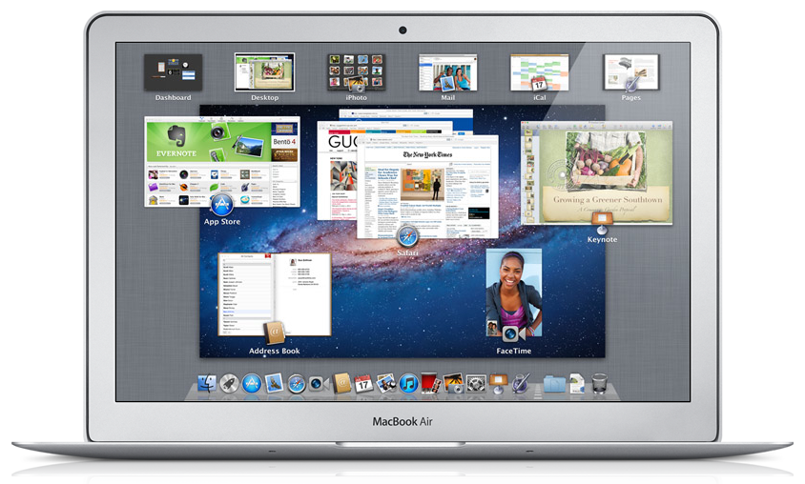
学习建议
用户为中心
以产品驱动
按项目管理
规范再创新
艺术与技术
精细而实用
至少做三版

